Slide 1

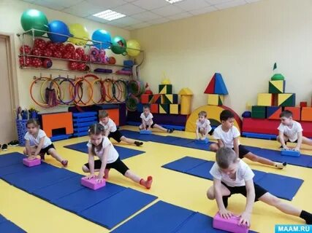
СОВРЕМЕННЫЕ ФИТНЕС-ТЕХНОЛОГИИ В ДОУ
Выполнила: воспитатель первой квалификационной категории Кухта Ольга Евгеньевна

Slide 2

Что же такое фитнес? (англ. to be fit (быть в форме)
- это деятельность, направленная на повышение уровня здоровья и предполагаемый множество форм физической активности.
Фитнес подразумевает сочетание различных спортивных упражнений, физкультурных занятий и прочих способов улучшения здоровья и укрепление организма.

Slide 3
задачи:
- повышать сопротивляемость организма;
- укреплять ОДА, мышцы стопы и голени (с целью предупреждения плоскостопия), все основные мышечные группы, сердечно-сосудистую и дыхательную системы;
- содействовать повышению функциональных возможностей организма, улучшать обменные процессы, оптимизировать пищеварение и теплорегуляцию;
- улучшать индивидуальные физические способности: координацию движений, силу, выносливость, скорость;
- формировать основные двигательные умения и навыки, правильную осанку;
- прививать интерес к занятиям физкультурой и спортом.

Slide 4
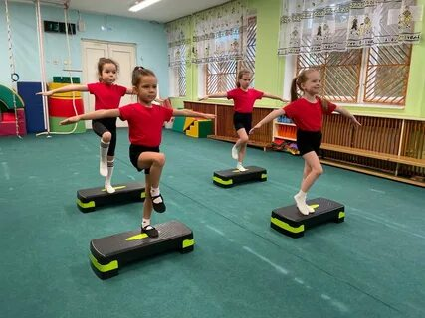
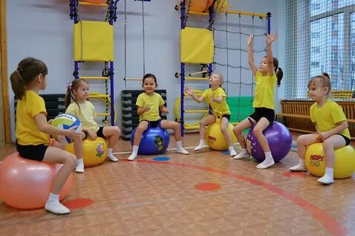
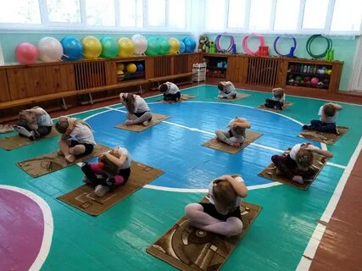
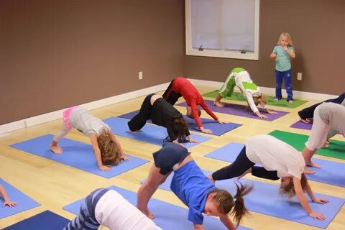
Разновидности современных фитнес технологий в ДОУ:
- АЭРОБИКА:
Классическая
Степ-аэробика
- ФИТБОЛ-ГИМНАСТИКА
- СТРЕТЧИНГ
- ПИЛАТЕС

